Slide 1
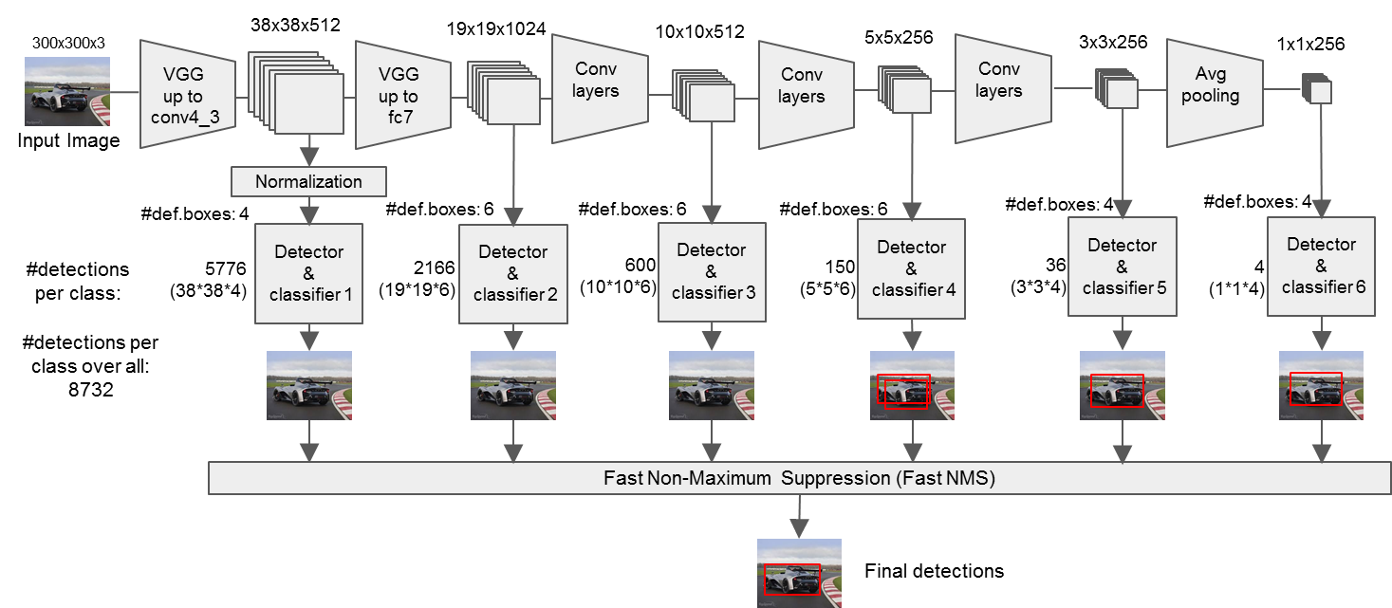
負責辨識影像中的
遠物
(小物體)
近物
(大物體)
Backbone CNN
最重要的三路(尺寸最廣泛)

Slide 2
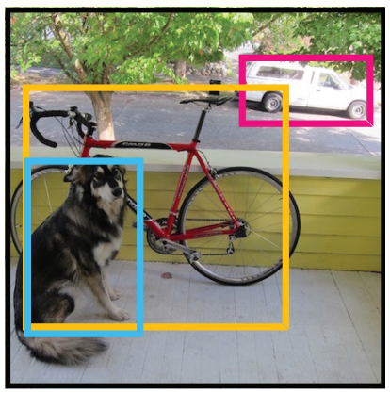
sorting
bb47
bb20
bb15
bb7
bb1
bb4
bb8
bb98
Class:
dog
0.5 | 0.3 | 0.2 | 0.1 |  |  |  |  | 0 | 0 | 0 | 0
(1x98)

Slide 3
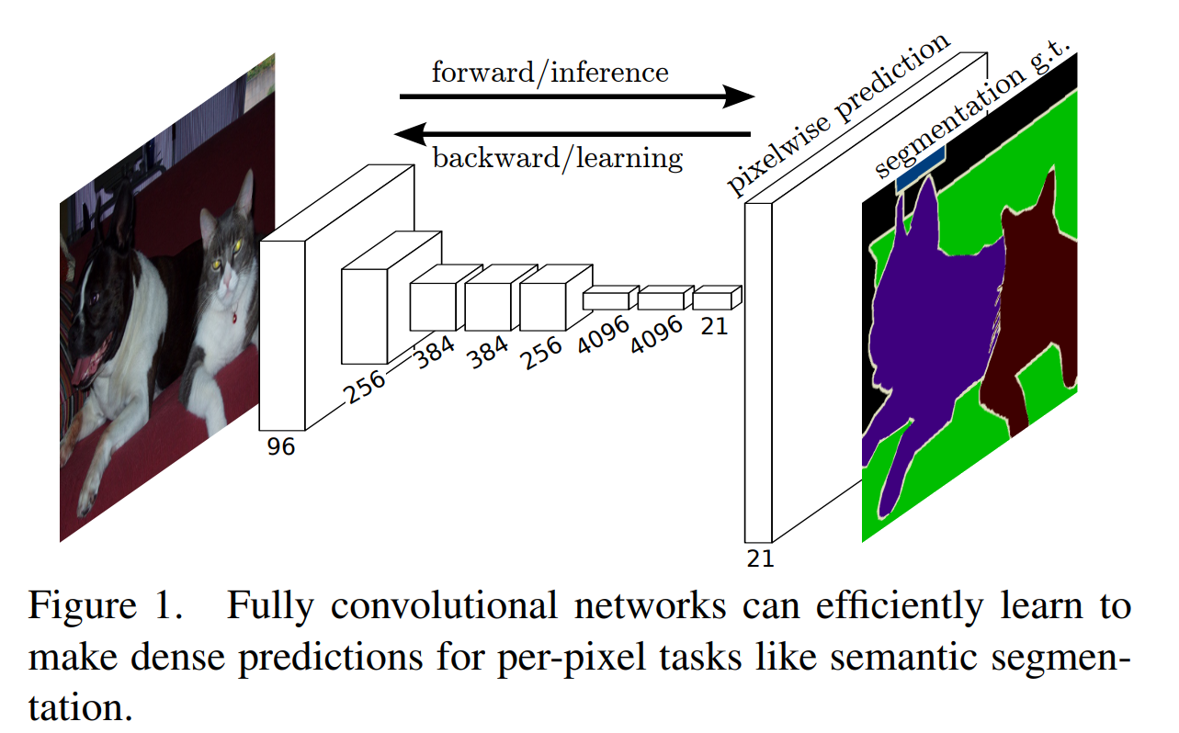
PASCAL
20 +1
最後一層softmax出來有21層的深度
每一層就是每一個類別的在每個pixel上的機率

Slide 4
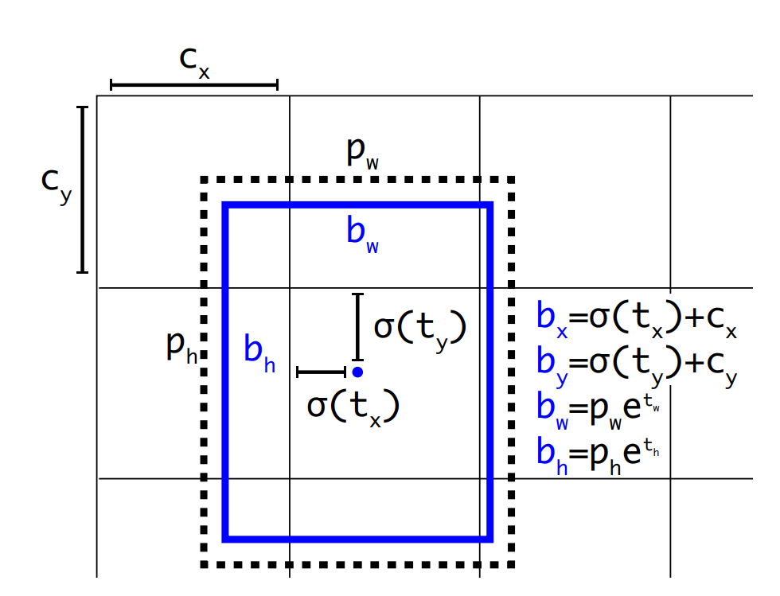
b_{y}
Feature Map
b_{x}
←(b_{x}, b_{y})

Slide 5
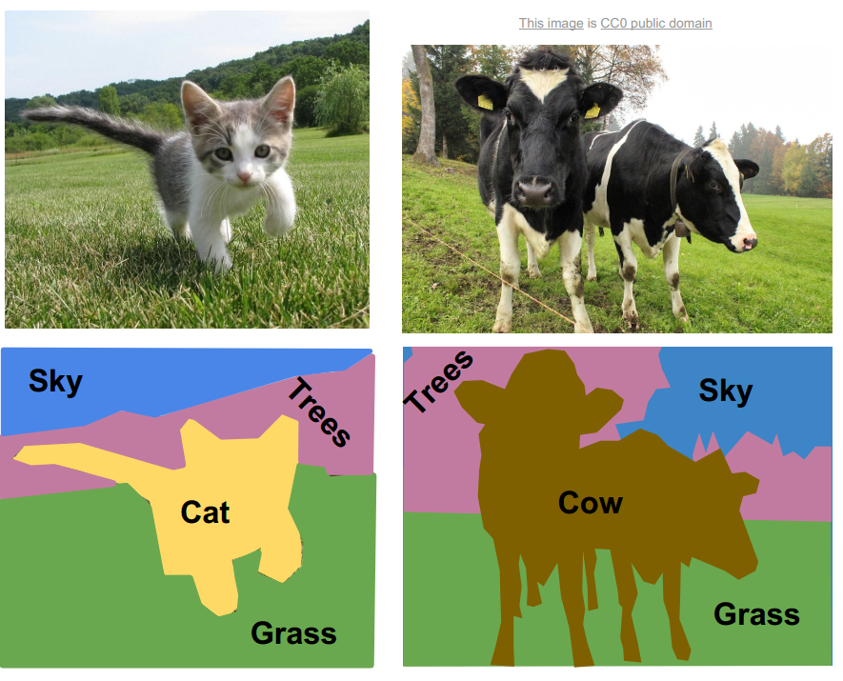
pixel-wise
softmax
Channel-wise
argmax
conv.
de-conv.
H x W x 3
H x W x C
H x W x 1

Slide 6
Conv. Net

Slide 7
1 | 2 | 3 | 4
5 | 6 | 7 | 8
9 | 10 | 11 | 12
13 | 14 | 15 | 16
1 | 2
5 | 6
3 | 4
7 | 8
1 | 2
5 | 6
3 | 4
7 | 8
9 | 10
13 | 14
11 | 12
15 | 16
9 | 10
13 | 14
11 | 12
15 | 16

Slide 8
Localization
Classification
DB1
DB3
DB1
DB3
DB2
DB2
softmax
dx
dy
dw
dh
P_{c1}
P_{c2}
P_{c3}
. . .
P_{cN}
DB2
以偏差量修正
最高機率即判定為該類

Slide 9
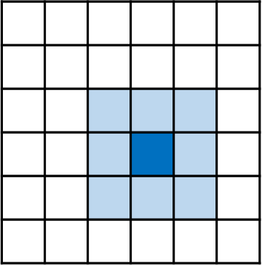
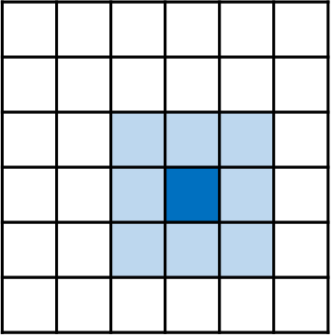
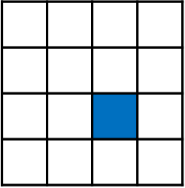
Convolution
Deconvolution

Slide 10
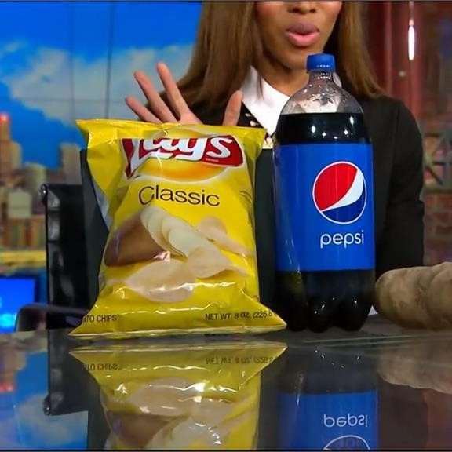


800/32=25
`
$$\left\lfloor 423/32\right\rfloor =13$$
25
800
423
ROI Pooling
800
423
ResNet
50/101
7
800/32=25
`
7
$$423/32=13.22$$
25
ROI Align

